Slide 1





Esos
Detalles
Música: Detalles
Canta Tamara

Slide 2
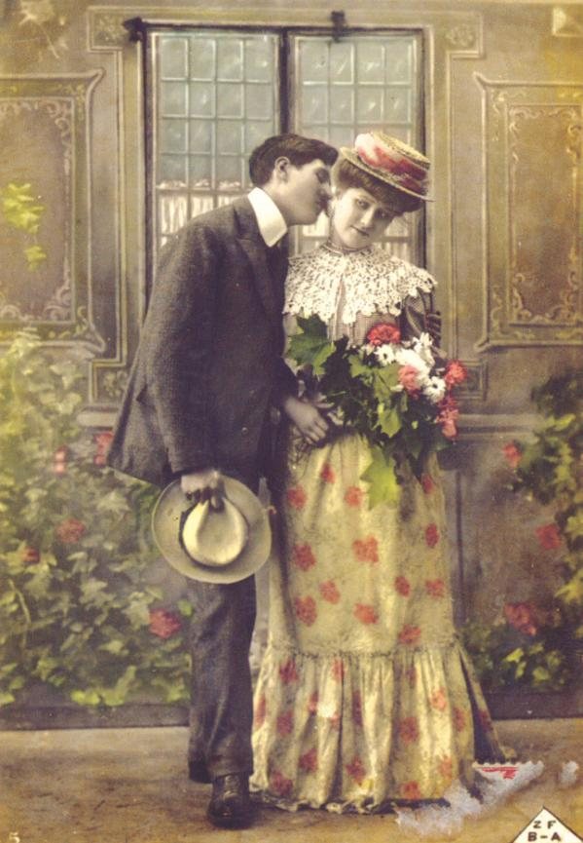
No ganas al intentar el olvidarme.
Durante mucho tiempo en tu vida,
yo voy a vivir

Slide 3
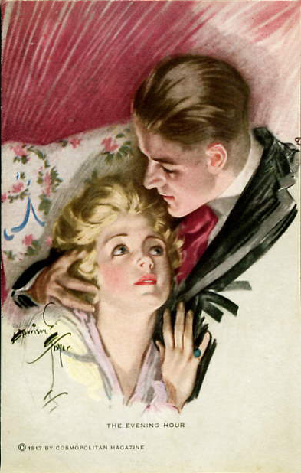
detalles tan pequeños de los dos,
son cosas muy grandes para olvidar

Slide 4
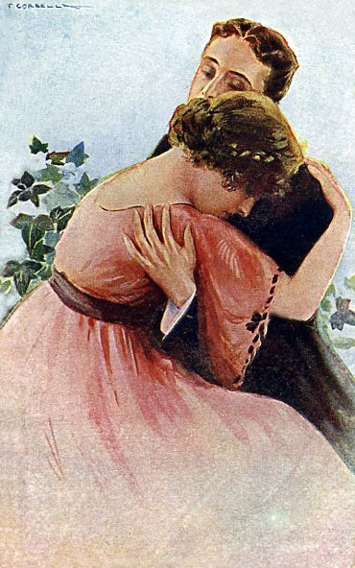
y a toda hora van a estar presentes, ya lo veras.
Si otra mujer apareciera por tu ruta

Slide 5
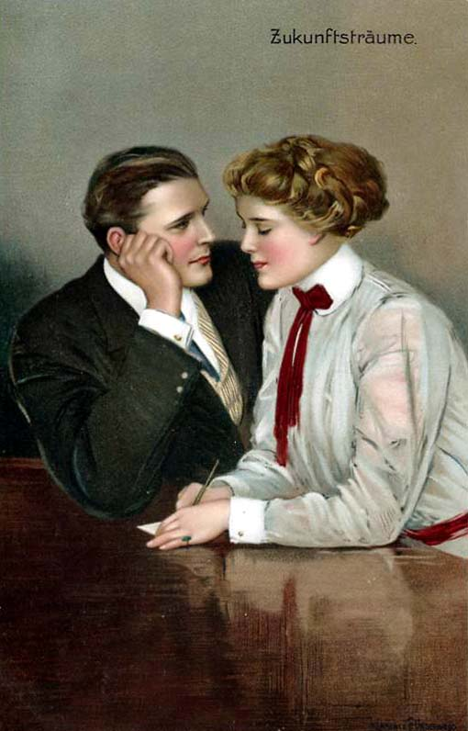
y eso te trajese recuerdos míos, la culpa es tuya

Slide 6
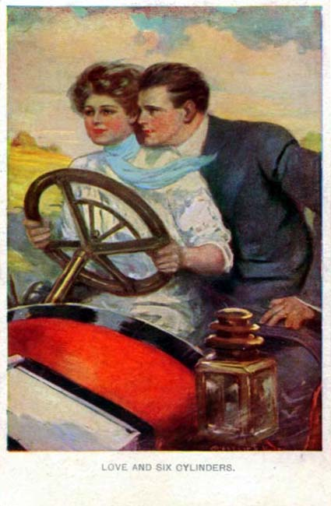
el ruido enloquecedor de su auto
será la causa obligada o algo así

Slide 7
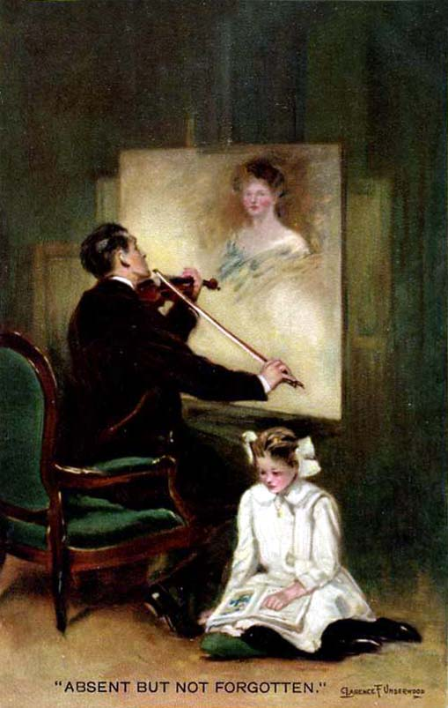
Inmediata-mente tu iras
a acordarte de mi

Slide 8
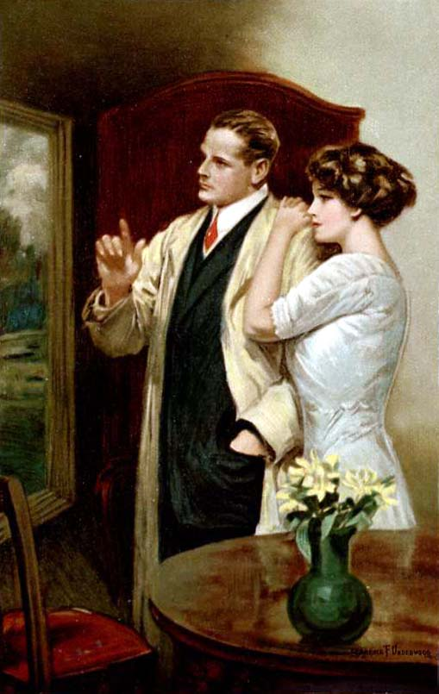
Yo se que otra debe estar hablando a tu oído,
palabras de amor como yo te hablé, mas yo dudo

Slide 9
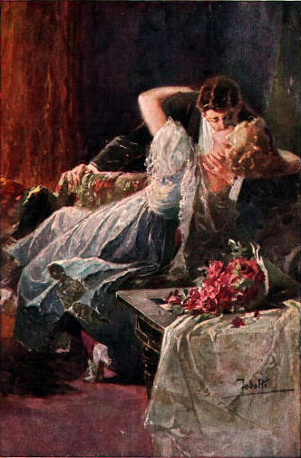
yo dudo que ella tenga tanto amor
y hasta la forma de mi decir
y en esa hora tu irás a acordarte de mi

Slide 10
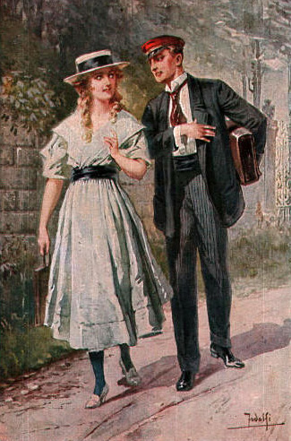
En la noche envuelto en el silencio de tu cuarto

Slide 11
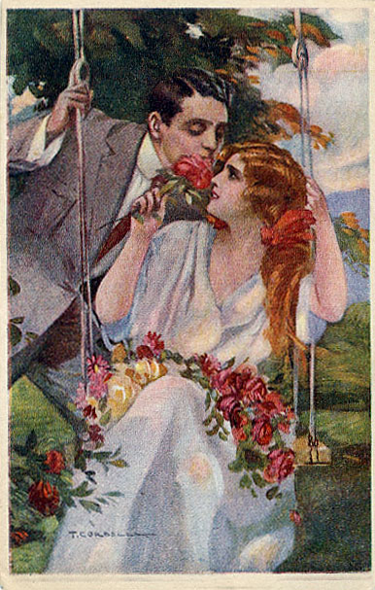
antes de dormir tu buscas mi retrato

Slide 12
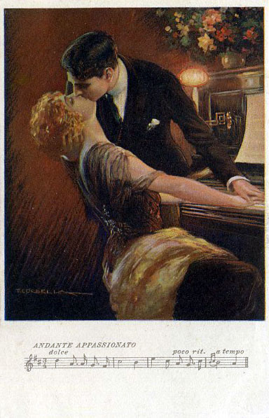
pero aun cuando no quisieras verme sonreír
tu ves mi sonrisa lo mismo así

Slide 13
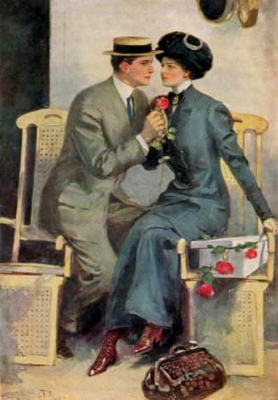
y todo eso va a hacer que tu te acuerdes de mi.
Si alguien tocase tu cuerpo como yo

Slide 14
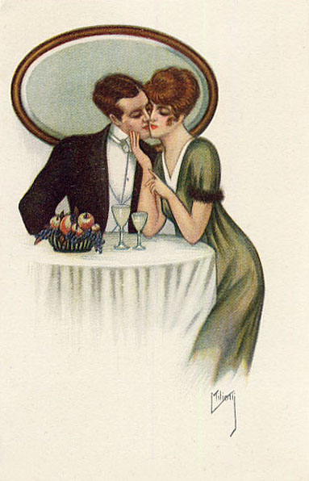
no digas nada.
No vayas a decir mi nombre sin querer,
a la persona errada

Slide 15
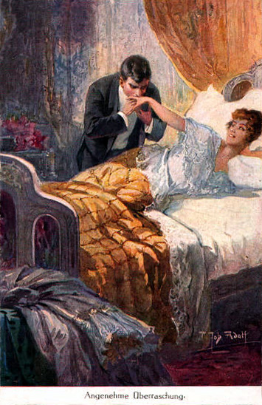
pensando en el amor de ese momento…
desesperado intentar llegar al fin

Slide 16
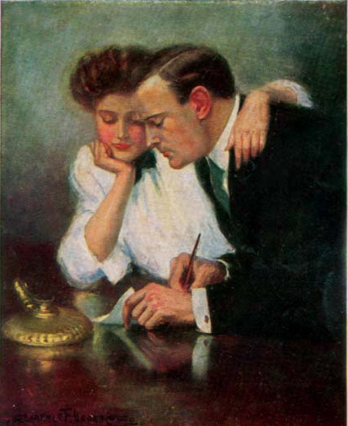
y hasta en ese momento tu iras a acordarte de mi.
Yo se que mientras existamos, recordaremos

Slide 17
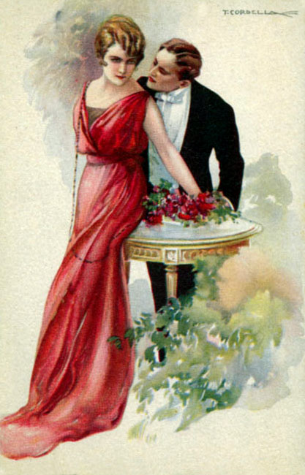
y que el tiempo transforma todo amor, en casi nada

Slide 18
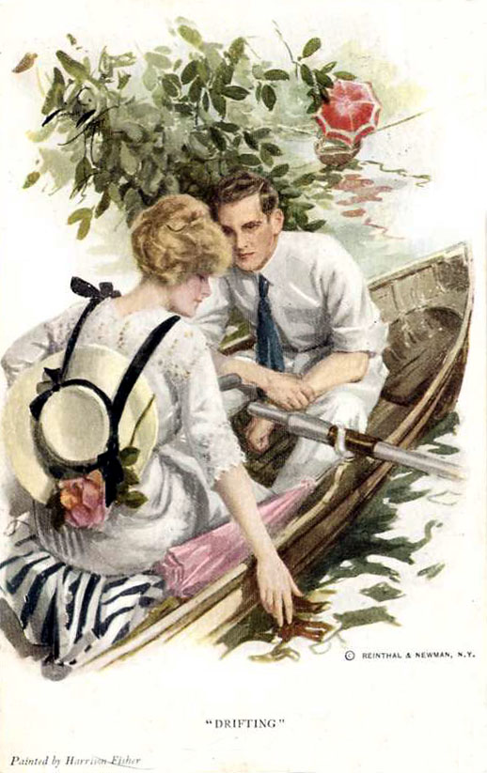
mas casi me olvido
de un gran detalle

Slide 19
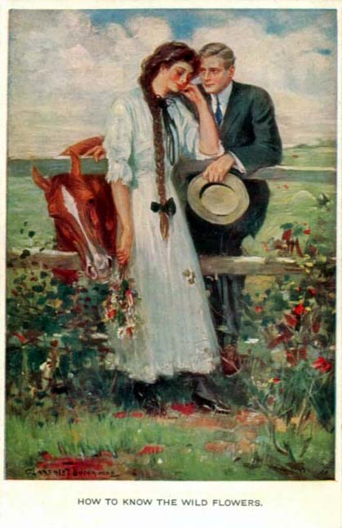
un gran amor no va a morir así,
por eso de vez en cuando tu vas a acordarte de mi.

Slide 20
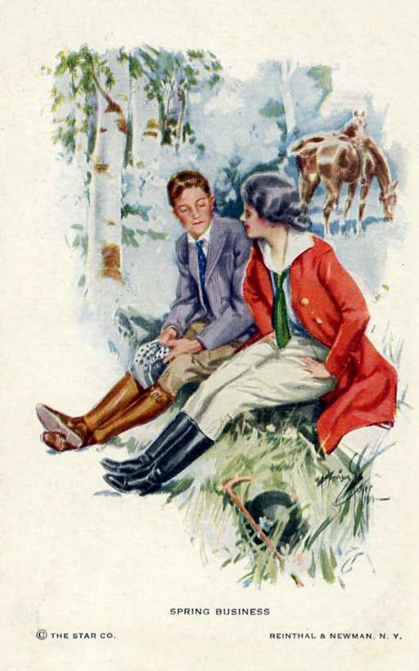
No ganas nada con intentar el olvidarme. Durante mucho tiempo en tu vida yo voy a vivir

Slide 21

!NO. NO,
No ganas nada con intentar el olvidarme..
!NO. NO,
No ganas nada con intentar

Slide 22







¿Te ha gustado?
Puedes ver más entrando
Aquí
Además puedes recibir powerpoints en tu correo electrónico suscribiéndote aquí:

